Slide 1
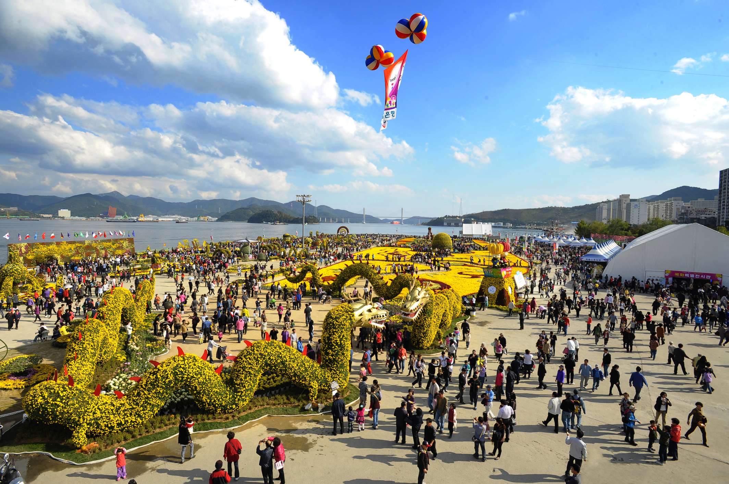
지역 축제 데이터를 이용한
지역 경제 활성화 방안
빅데이터 term 프로젝트
20202098 조아영
202121032 목경민
202121043 오희진

Slide 2
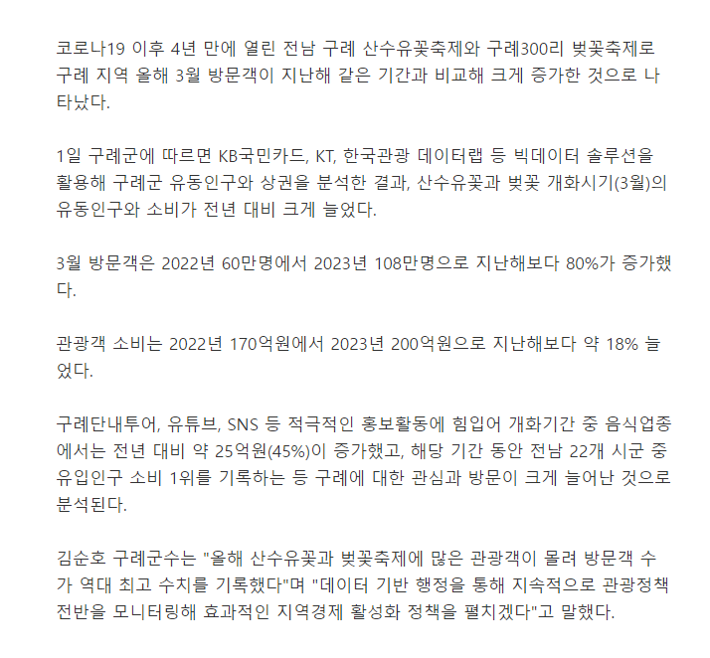
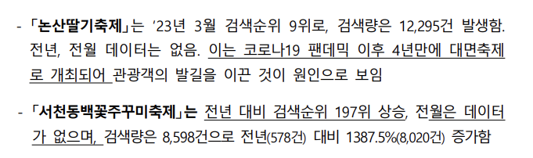

문제 배경
출처:충청남도 관광재단 충청남도 2023년 3월 관광동향 분석
지역 축제 활성화
->
지역관광 및 경제 활성화
출처:구례군 "산수유·벚꽃축제 열린 3월 방문객 전년比 80% 증가“ news1 구례=뉴스1) 김동수 기자

Slide 3
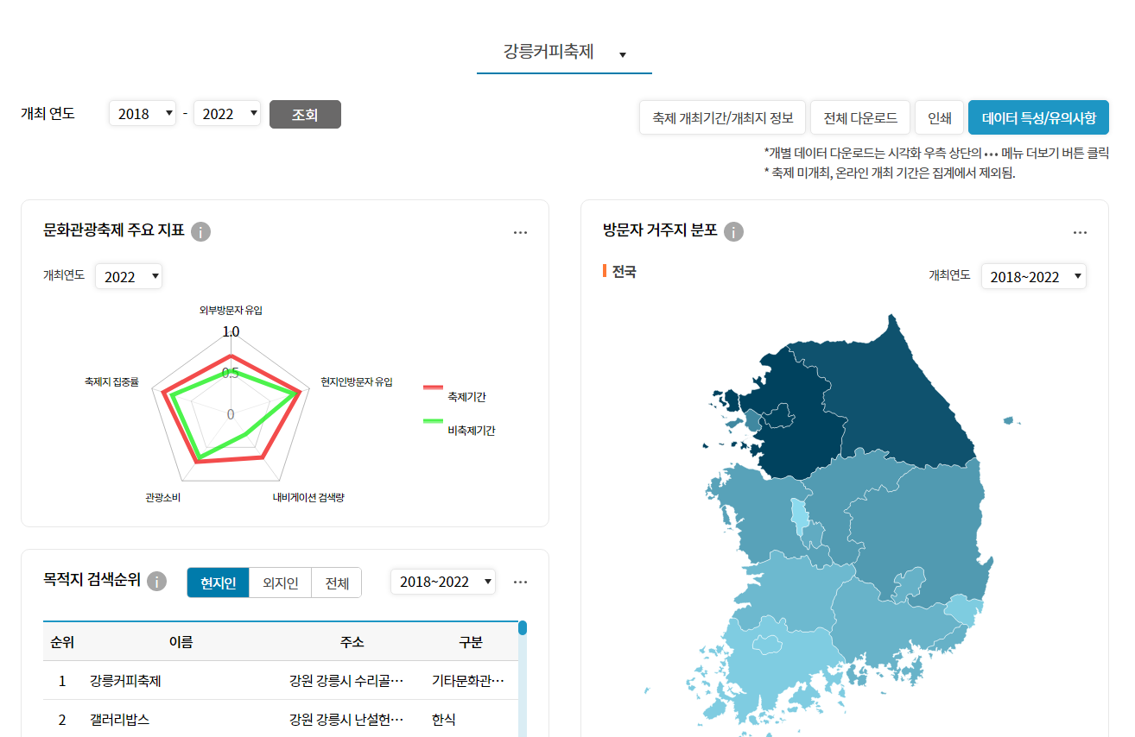
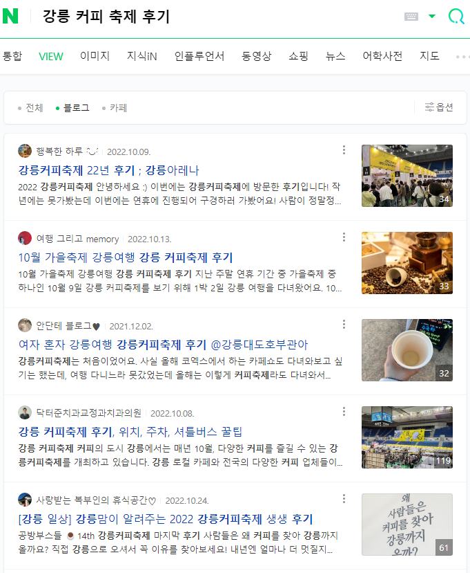
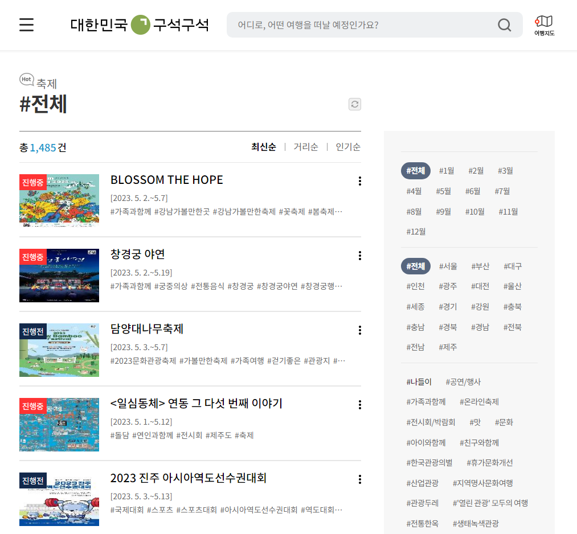

사용 데이터 셋
SNS 후기
대한민국 구석구석
네이버 블로그 후기
한국 관광 데이터 랩
- 문화관광축제 분석 데이터

Slide 4
알고리즘
리뷰 데이터를 기반으로
감성분석
축제를 다양한 등급으로 분류 (Decision Tree)
점수가 낮은 축제에 대한
개선점 파악 후
실제로 축제 개선에 얼마나
영향을 미치는 지 알아보기
(Linear Regression)

Slide 5
질문 Q & A
빅데이터 term 프로젝트
20202098 조아영
202121032 목경민
202121043 오희진

